Slide 1


矿山称重物联网解决方案
——物联网为传统行业赋能，让传统产品更加智能
广州通微智慧科技有限公司

Slide 2
引言
物联网已经广泛应用于各个领域。世界也在慢慢地将物联网转变为万物互联。据悉，到2022年，全球物联网技术支出预计将达到1.2万亿美元，2017-2022年复合增长率为13.6%。
物联网的发展过程可以简单地分为几个阶段时代：当我们的无线通信技术物联网已经成型，进入4G时代，大家开始接触物联网。5G时代将是互联网大爆发的时代。在不久的将来，物联网将继续在各行业快速发展，并被大规模采用。企业可以利用互联网的力量销售先进的物联网设备，获得经济效益。

Slide 3

一、项目背景

Slide 4
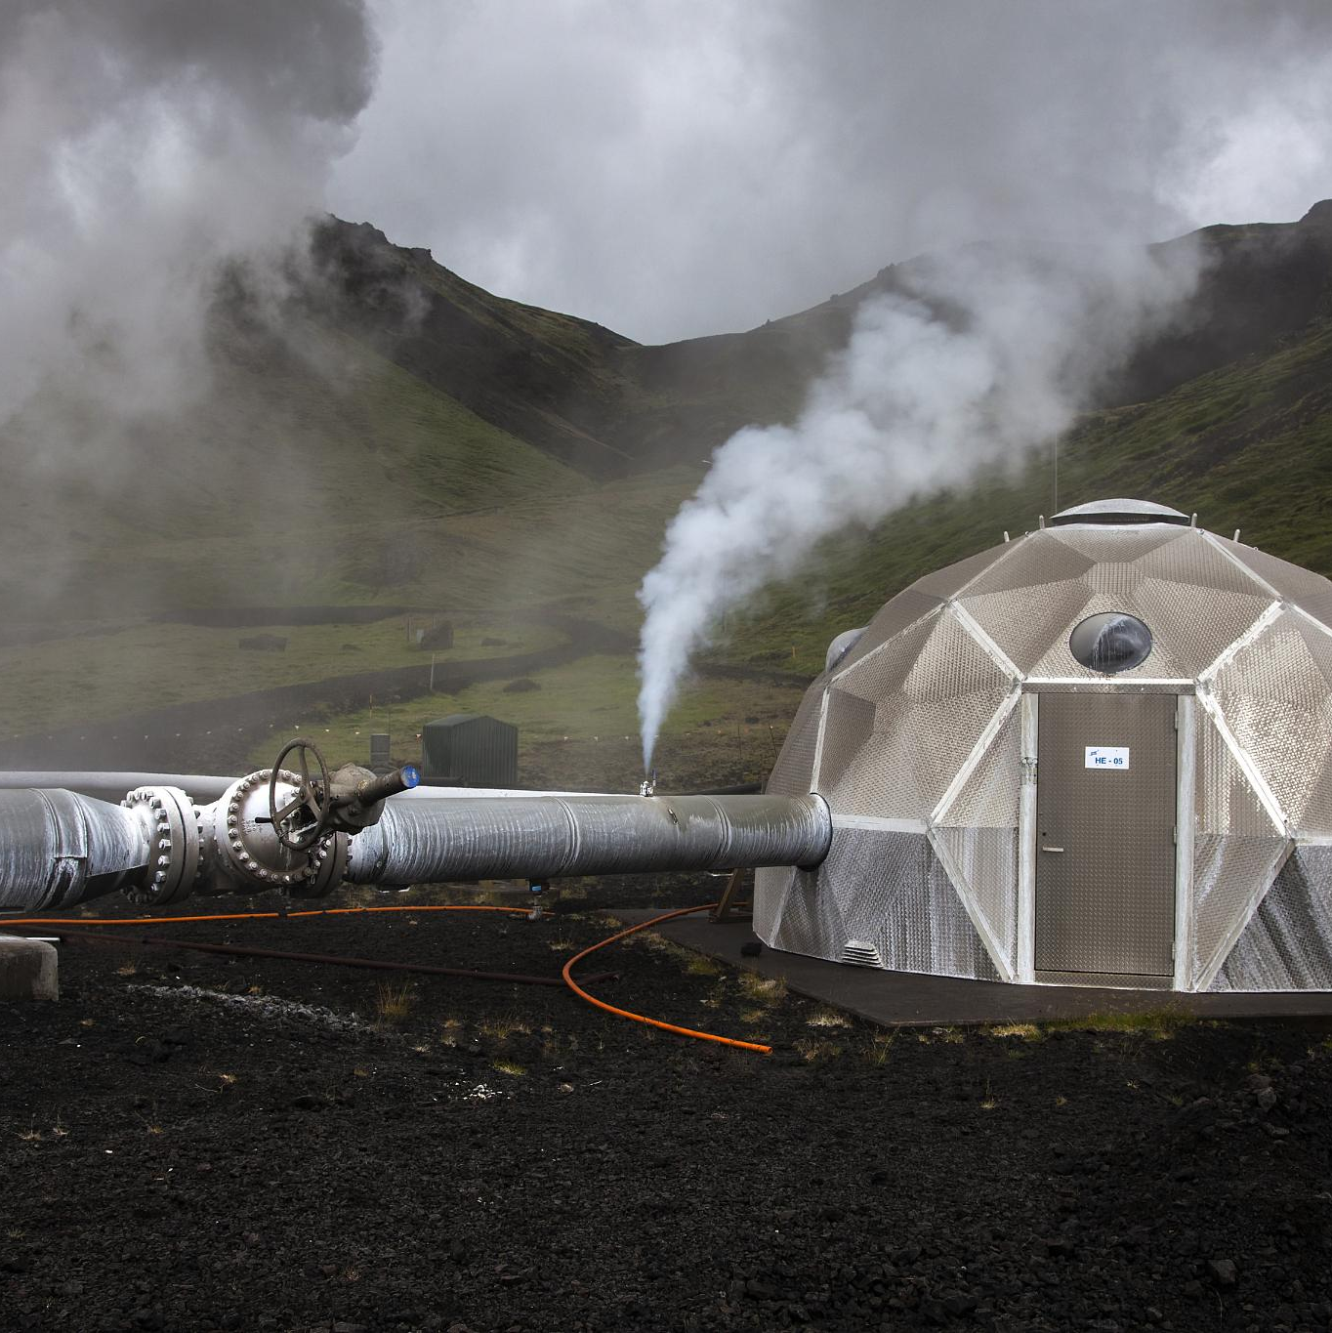


用户痛点
产量无监管
信息孤岛
能源管理部门对矿物生产过程与实际产品无法监管，导致能管领导机构无法统筹规划和决策
已有的监管系统，形成一个个信息孤岛，无法汇聚到能管领导部门的综合平台，导致无法集中管理
部分矿山不配合
系统化的监管设备需要矿上的基础网络等设施配合，不配合会导致监控系统无法保持长时间工作

Slide 5



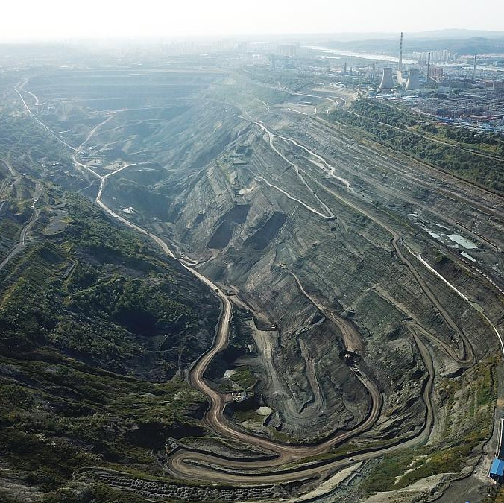
项目建设目标
01
02
03
04
精准计量，通过物联网称重监控设备，确保资源的准确统计和分配
实时监控资源的开采量和运输量，帮助能源局更好地掌握资源的流动情况，进行科学合理的资源配置和调度
大数据分析和预测，促进资源高效利用，以预测未来的资源需求和供应情况，帮助能源局提前做好规划和准备利用率。
联网称重设备可以帮助检测车辆是否超载，减少因超载运输导致的道路损坏和环境污染

Slide 6
二、方案设计

Slide 7

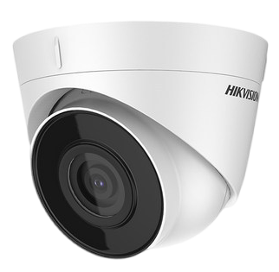
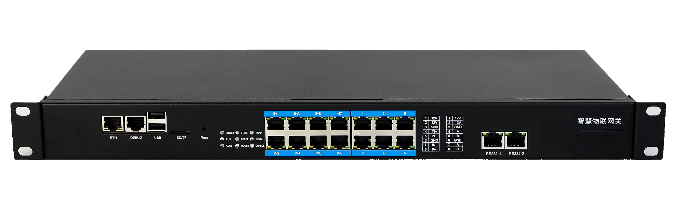
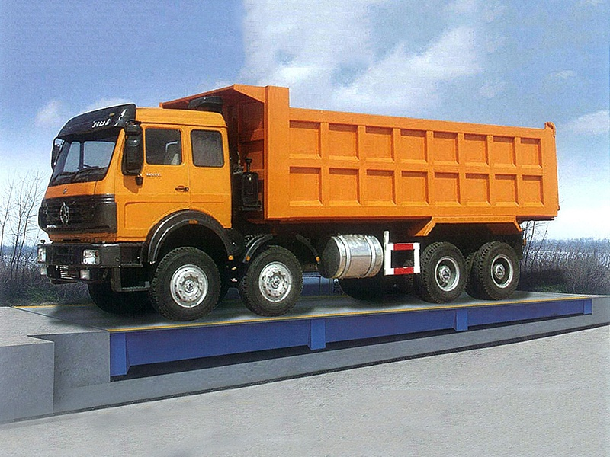
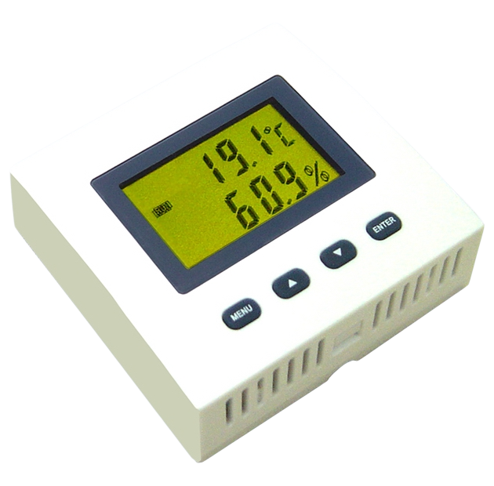
物联网称重系统
能管中心平台
对辖区内的矿山生产，安全，流通等环节进行监管
异构数据打包，上传至集中监控平台
AI边缘网关，以太网/4G传输
现场视频
获取车牌，通过视频等信息
称重传感器
串行通讯
支持内置AI算法，根据车辆标准核算载重量等，报警提醒
扩展功能，污染超标报警等功能
智能判断车辆重量
环境监测

Slide 8
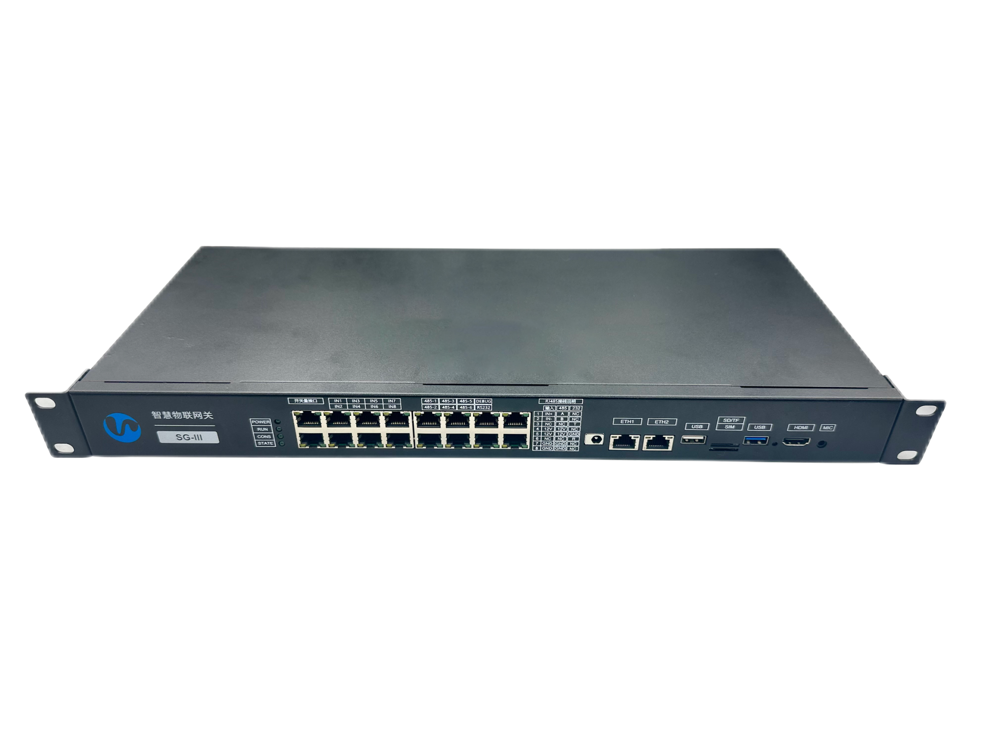
设备简介
64位ARM处理器、具有不低于0.75TOPS的AI运算能力，可用于人脸识别等视频运算或大数据运算处理。
具有2G的运行速度，不低于2G的内存配置（可选配4G或8G内存），具有HDMI接口，支持1080P的界面显示。
硬件主处理器全国产化，可用于部队、公安、机要等保密性要求很高的场合。
内置管理软件，单机集成平台软件和现场采集功能。
嵌入式结构、低功耗、高稳定性和高可靠性、布线方便、易于维护、便于扩展，主机支持远程web升级，在线空中升级和远 程管理。
系统结构的特点决定了监控站点的投资建设可以分期进行，不增加重复投资，一体化的解决方案，促成较低的综合成本优势。
支持TCP/IP/WIFI/4G/NBIOT等网络连接方式，适配与多种应用环境。
监控点可以很容易地与监控管理中心及数据库建立起联系，用较低的成本，对广泛分布的基站动力设备、机房
环境、安全保卫消防、视频图像等实现统一监控平台。
SG-III边缘计算网关在整个通微智慧智能监控系统中起着核心的作用，可以与扩展功能模块构成现场总线模式的FCS架构监控系统，多台物联网关通过IP网络构成分布式系统的集中监控，组成一个功能强大的监控网络。组网方式灵活多样，能适应各种大、中、小型监控需求。

Slide 9
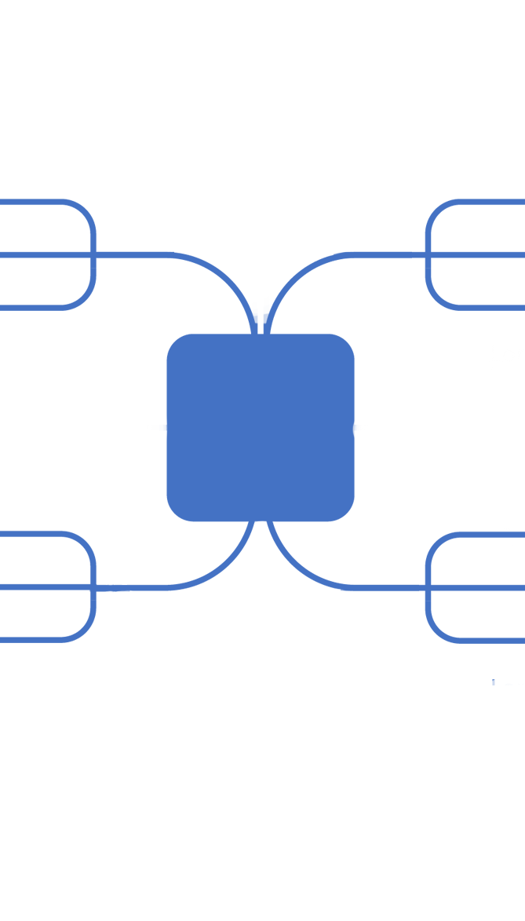

联动控制逻辑
联动功能是物联网边缘计算能力的重要体现，是体现系统智能化程度以及增强运维能力的重要手段，实现智能化控制是本系统的重要一环，本系统支持如下图所示功能。
启动停止设备
定时启动
远程控制
定时联动
异常或权限需要禁用设备
运行一段时间停止
油量及温度区间设置
多时间段管理
联动控制
设备连接状态变化
设备失联
启动停止动作变化
液位，载重等事件告警
APP信息推送
电话短信通知
设备运行异常
环境温度异常等运行异常

Slide 10
方案带来的显著优点
1、远程集中管理各个大小空间空气能循环系统，远程调整工作参数
2、详细掌握环境参数，动态调整提供适宜
3、详细掌握能耗使用数据，为进一步的投资发展提供依据
4、环境提高能效，绿色环保
5、降低售后运维成本
6、领先于行业，大大提升管理竞争力，具有良好的示范作用

Slide 11
五、物联网关及软件平台简介

Slide 12
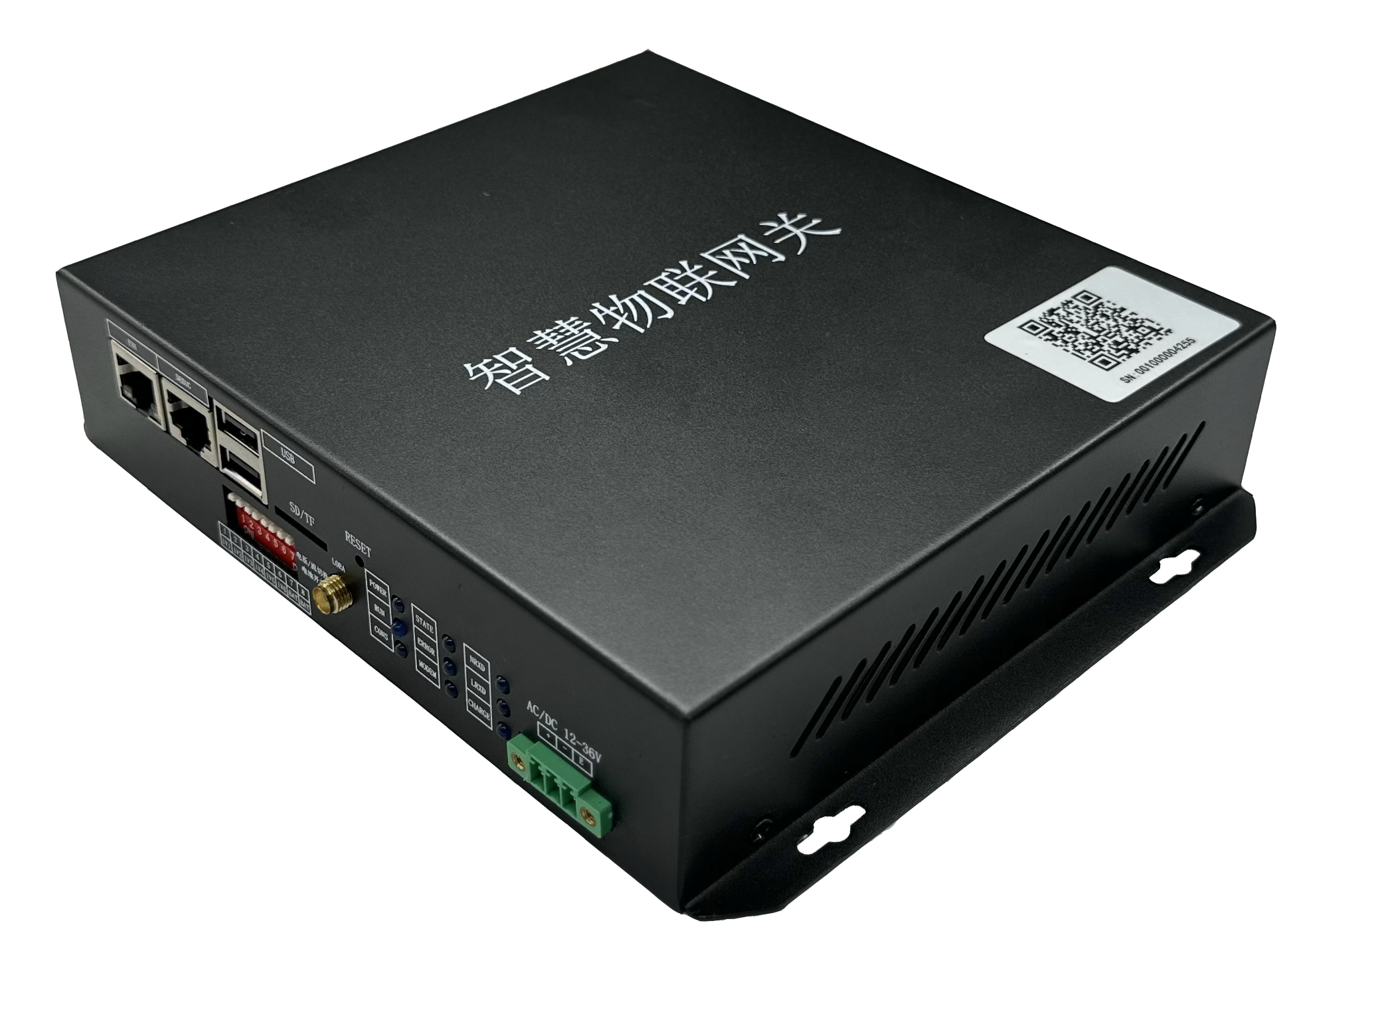
矿业现场物联网关
物联网关是一款工业现场安装，高性价比，适用范围广的边缘计算网关。应用场景： 智能配电柜，物联网+等工业现场，赋能传统产品进行物联网升级，主要参数如下：
1.6路开关量输入接口，支持干接点类型和信号，如烟感，漏水等传感器;
2.4路模拟量输入，支持0-5V，4-20mA等信号接入
3.2路继电器输出，可以实现电源、阀门等开关控制;
4.4路RS485监控串口，2路RS232接口，实现对串口类型的传感器接入，
以及对其他串口类型设备的对接。
5.支持内置4G全网通联网功能，支持无线网络数据传输。
6.1路RS232调试接口，对设备进行固件升级或者厂家调试;
7.1路IP网络接口，10/100M自适应;
8.具备实时时钟功能;
9.结合本公司的综合管理软件平台可以实现短信、电话、邮件、声光等告警;
10.支持网络远程升级;

Slide 13
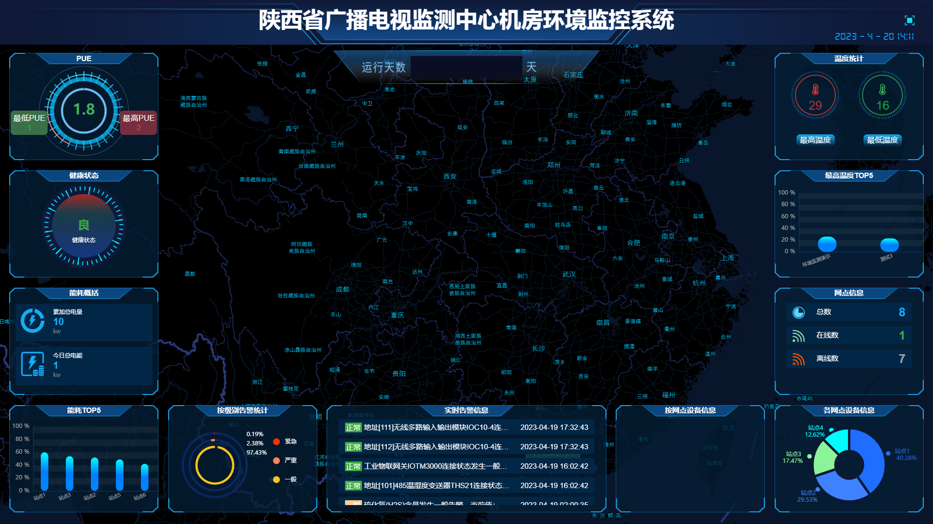
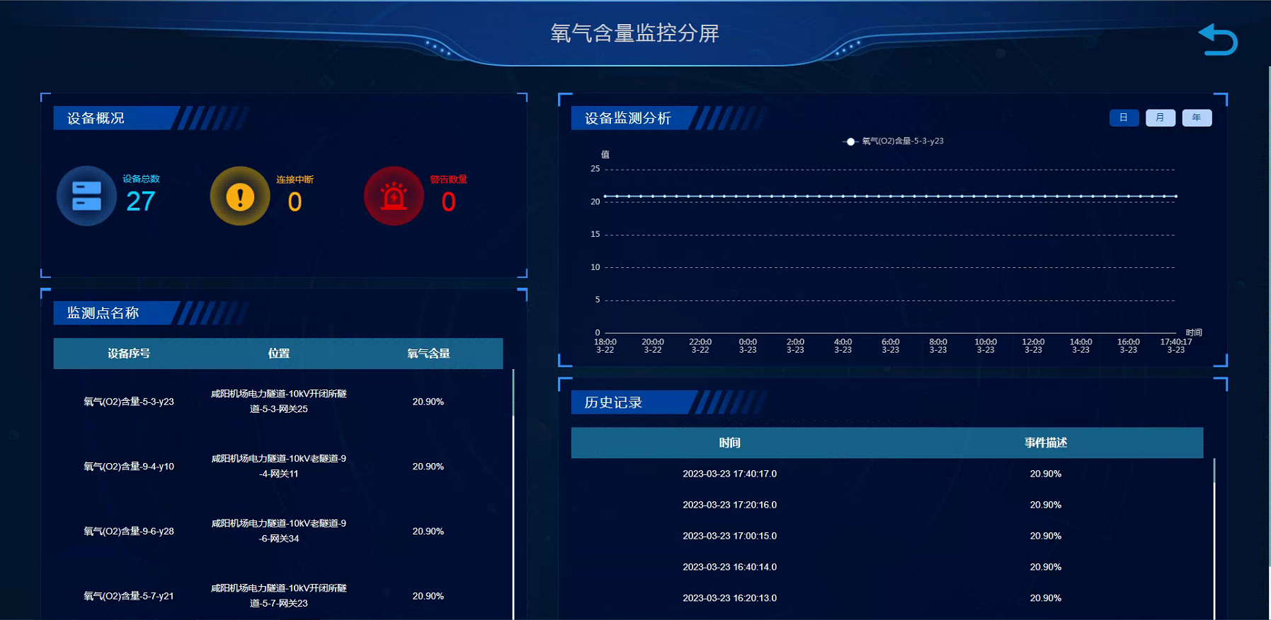
系统软件：物联网管理平台
集中监控平台软件的功能特点如下：
1.良好的人机界面 2.操作员管理 3.报警管理 4.数据管理 5.远程控制与联动 6.不断更新的运维功能

Slide 14
三、移动端运维管理

Slide 15
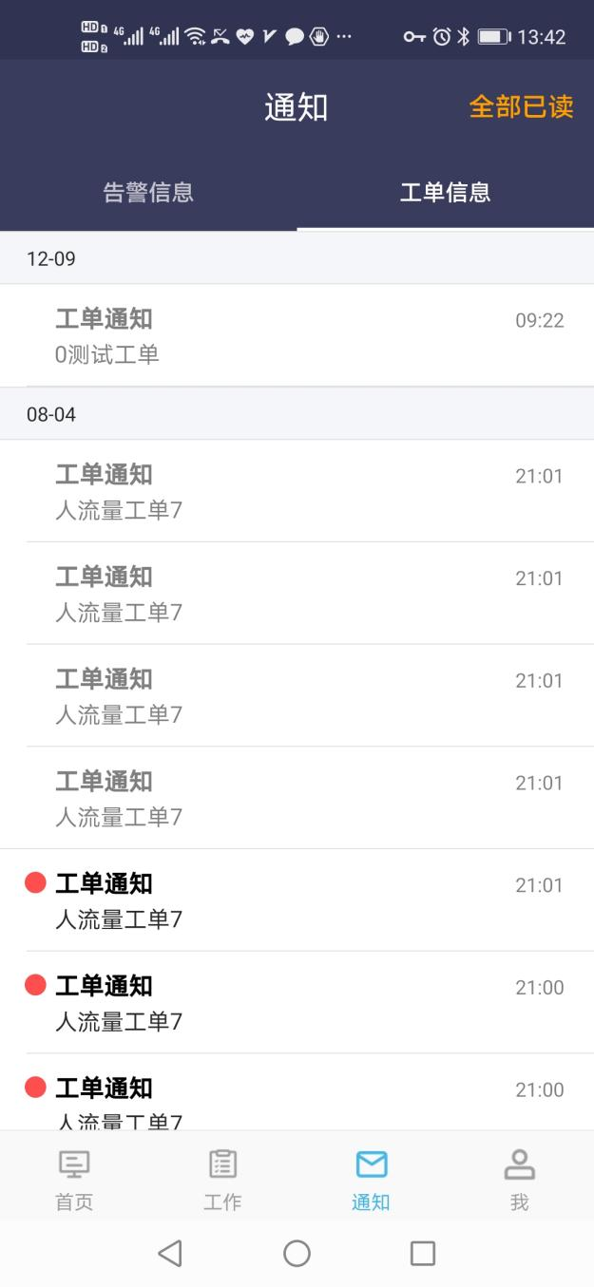
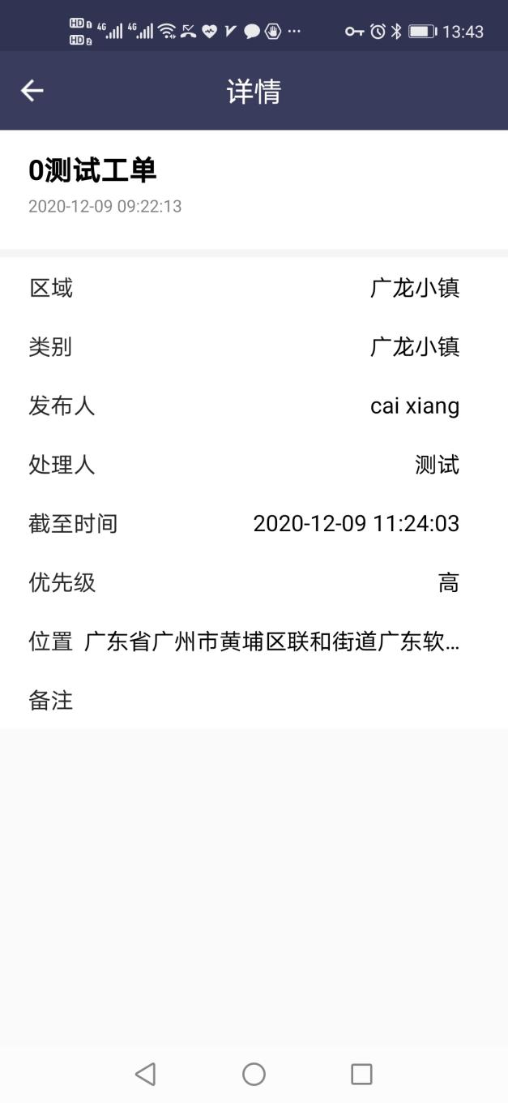
工单管理
工单主要用于告警通知，故障处理，例行巡检等工作管理，系统支持自动派工和手动派工两种方式。可以在APP端进行工单查询，工单轮转，上传图片等，可以在网页端进行工单统计，手动派工，工单轮转等，实现较完善的企业工作流管理。

Slide 16
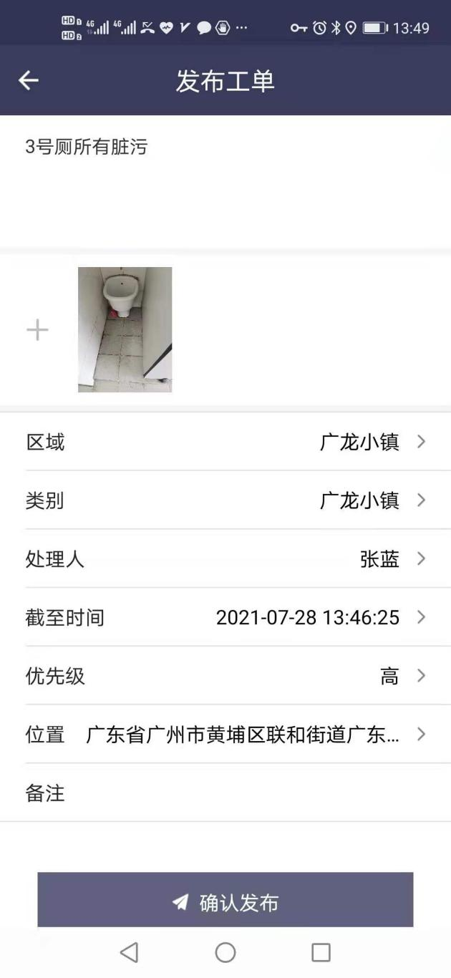
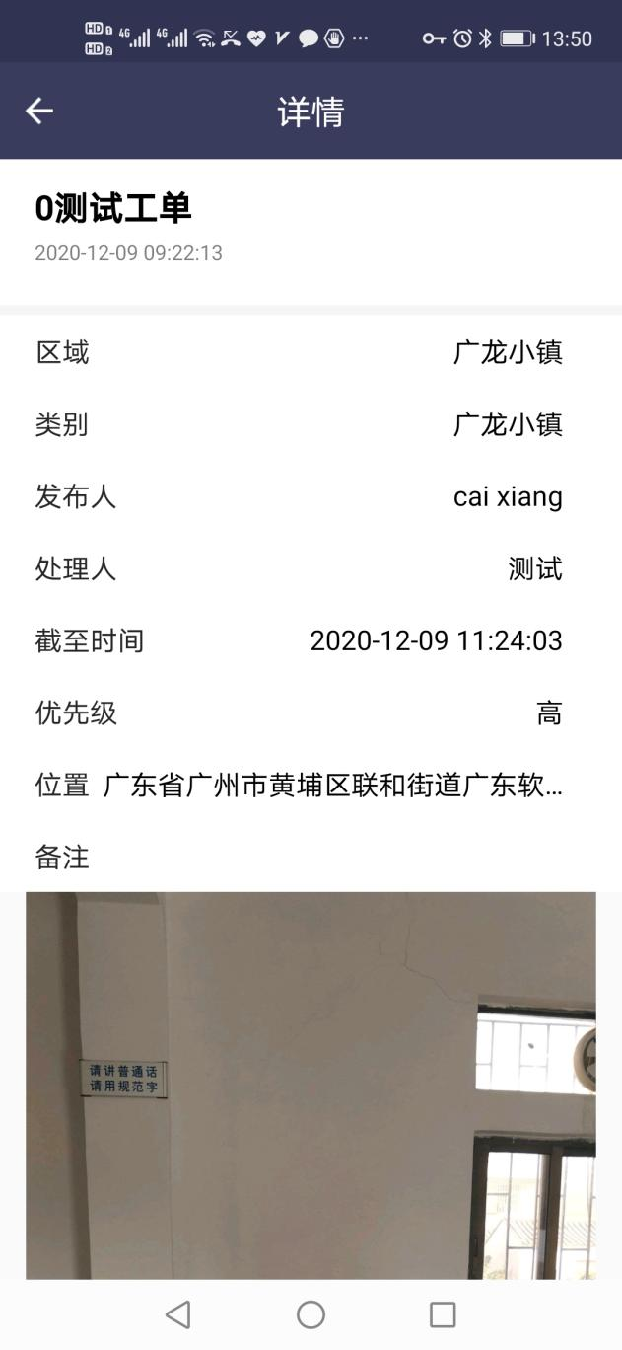
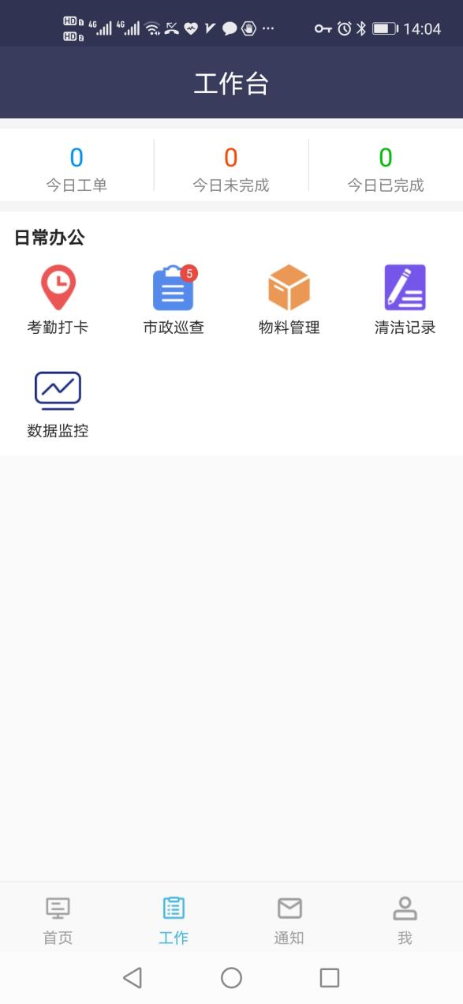
巡检管理
系统支持巡检管理，为决策提供科学依据，从而提升环卫管理能力，减少设备维护和运维的成本，有助于及时发现隐患、处理隐患、跟踪及分析隐患，从而提高企业经营效益，减少运营成本。

Slide 17
感谢观看
THANKS

